Slide 1
설계 프로세스로 배우는 창의적 공학설계
공학설계 입문
임현
상명대학교
201511054 컴퓨터 과학과

Slide 2
목차
Part 01 공학설계와 공학설계 프로세스
01 공학설계
1-1 공학설계란?
1-2 공학적 문제해결
1-3 품질관리
02 공학설계 프로세스
2-1 설계 프로세스란?
2-2 일반적인 공학설계 프로세스
03 공학설계 사례
3-1 실링팬 공학설계
3-2 내화성 빌딩 공학설계

Slide 3
목차
Part 02 공학커뮤니케이션과 공학윤리
04 공학커뮤니케이션
4-1 의사소통의 이해
4-2 보고서 작성법
4-3 프레젠테이션 방법
05 공학윤리
5-1 공학윤리의 이해
5-2 공학윤리와 직업정신
5-3 윤리규범
5-4 윤리규범의 구체적인 사례
06 공학윤리 사례
6-1 우주왕복선 챌린저호 사건
6-2 스리마일 섬 핵발전소 사건

Slide 4
목차
Part 03 공학설계 프로젝트
07 쥐덫 차 프로젝트
7-1 설계 개요
7-2 설계 제작 과정
7-3 쥐덫 차 설계 실습
08 종이 헬리콥터 프로젝트
8-1 설계 개요
8-2 설계 제작 과정
8-3 종이 헬리콥터 설계 실습
09 달걀 낙하 프로젝트
9-1 설계 개요
9-2 설계 제작 과정
9-3 달걀 낙하 장치 설계 실습
10 스파게티 다리 프로젝트
10-1 설계 개요
10-2 설계 제작 과정
10-3 스파게티 다리 설계 실습

Slide 5
목차
Part 03 공학설계 프로젝트
11 스털링 엔진 프로젝트
11-1 설계 개요
11-2 스털링 엔진의 동작 원리
11-2 깡통 스털링 엔진 설계 제작 과정
11-3 스털링 엔진 설계 실습

Slide 6
공학설계
01

Slide 7
공학설계란?
1-1
1. 공학설계의 개념
오랜 시간, 많은 비용
다양한 분야의 전문가
현재의 것
새로운 장치, 시스템
공학자
기획
개발
생산
다양한 분야의 전문가

Slide 8
공학설계란?
1-1
2. 팀 구성
과학자
자연현상을 관찰하고, 과학적 지식을 탐구한다.
공학자
과학 이론과 지식을 바탕으로 유용한 물건을 개발한다.
기술자
숙련된 기술을 적용하여 물건을 제작한다.

Slide 9
공학설계란?
1-1
3. 공학 분야
전기전자/컴퓨터공학
전기의 응용과 전자의 운동을 연구하는 분야
기계공학
기계 장치의 분석, 설계, 생산, 관리를 위한 물리적/화학적 원리를 연구하는 분야
토목공학
구조물의 설계, 설계, 유지에 관한 이론과 실제를 연구하는 분야
항공우주공학
항공기와 우주 비행체의 설계, 제작을 연구하는 분야
화학공학
물질의 물리적/화학적 상태에 변화를 주는 설비의 설계, 조작을 연구하는 분야
산업공학
복잡한 시스템이나 공정을 최적화하는 방법을 연구하는 분야
환경공학
자연과학의 기초 이론을 토대로 환경 문제를 연구하는 분야

Slide 10
공학적 문제해결
1-2
1. 공학적 문제의 개념
해결방안
해결방안
개방형 문제
어떻게?
왜?
해결방안

Slide 11
공학적 문제해결
1-2
2. 공학적 문제해결 방법
수요 파악 및 문제 정의
정보 수집
설계 기준과 제한요소 결정
다양한 해결 방안 모색
분석과 결정
설계 구현
의사소통
생산설계

Slide 12
품질관리
1-3
공학설계 과정에서 품질관리 프로세스는 필수항목은 아니지만 매우 중요한 절차
이를 위해 공학자는 전사적 품질경영(TQM : Total Quality Management)이라는 개념을 이해하고 있어야 한다.
최고경영자의 품질정책 선언
품질과 고객만족 목표
Do
Check
Act
Plan
Do
Check
Act
Plan
고객만족 개선
품질개선

Slide 13
공학설계 프로세스
01

Slide 14
설계 프로세스란?
2-1
설계 프로세스란 분석과 합성의 기술을 이용하여 인간의 요구에 부합하는 해결 방안을 모색하는 절차라고 할 수 있다. 설계 프로세스의 공통적인 속성으로는 답이 정해져 있지 않은 개방형 문제, 반복을 통해 점차 개선, 절차에 따른 계획이 있다는 점이다. 그리고 기본적인 문제해결 방법으로 폴리아의 수학적 문제해결 4원칙을 살펴보면 첫 번째 원칙 : 문제를 이해하라, 두 번째 원칙 : 전략을 수집하라, 세 번째 원칙 : 전략을 실행하라, 네 번째 원칙 : 해답을 검토하라로 이루어져있다. 그리고 프로젝트는 답이 정해져 있지 않기 때문에 위험 부담 또한 생각해야 한다. 카노의 고객 만족 모델을 살펴보면 기능이 만족인가 미달인가, 수요자가 만족하느냐 불만족 하느냐에 따라서 5가지 속성으로 나뉠 수 있다.

Slide 15
일반적인 공학설계 프로세스
2-2
일반적인 공학설계 프로세스에서는 문제를 인식하고 정의를 내리는 것부터 시작된다. 문제 정의는 공학설계의 가장 첫 번째 단계로, 사용자의 수요를 정확하게 파악함으로써 문제를 구체적으로 정의할 수 있다. 공학설계는 소비자의 수요를 응답하면서 시작한다. 이에 대한 문제해결의 첫 번째 단계는 문제를 명료한 용어로 명확하게 정의하는 것이다. 그리고 문제해결 과정에서 가장 중요한 것은 정보를 충분하게 수집하는 것이다. 소비자의 요구 수준 구분을 필수, 권장, 보통으로 나누어서 생각해보고 정보를 전략에 맞게 알맞은 곳에서 찾는다면 도움이 될 수 있다. 또한 설계 기준을 가격, 신뢰성, 무게, 동작과 유지관리, 외형 디자인, 소음, 안전, 내구성, 호환성, 실현가능성, 인증에 따라 나누고, 문제해결에 대한 물리적이고 실질적인 제한요소를 두어야한다. 문제를 해결하기 위해 다양한 해결 방안을 모색하기 위한 방법으로는 창조적 사고 기르기, 브레인스토밍 등 여러 가지 아이디어 창출과 창조성을 높일 수 있는 방법이 있다.

Slide 16
일반적인 공학설계 프로세스
2-2
이제 문제해결 방안을 찾았으면 방안들 중에서 어떤 것이 설계 기준과 제한요소를 만족시키는지 결정하기 위해 분석해야 한다. 분석은 기능적 분석, 인간공학, 제품의 안정성과 법적의무, 경제성과 시장성 분석에 의해 분석해야 한다. 그 다음 설계 프로세스의 최종 단계인 설계를 구현하는 것인데, 이 단계에서 프로토 타입의 구현, 동시공학, 문서 작성 및 특허 출원과 같이 구현하는 과정에서 발생할 수 있는 제반 사항을 고려해야 한다. 프로토 타입은 새로운 제품을 테스트하기 전에 실제 환경에서 어떻게 동작하는지 알아보기 위한 것이다. 이 단계에서 테스트가 완료되고 제품이 의도한 대로 동작한다고 확신하면 설계와 관련된 상세한 내용을 최종 설계 문서 형태로 작성한다. 이 과정에서 의사소통을 위한 보고서와 프리젠테이션을 진행한다. 그 후 제품의 실현과 효율적인 생산 계획을 위해 설계 프로세스의 완료 단계인 생산 설계를 한다.

Slide 17
공학설계 사례
03

Slide 18
실링팬 공학설계
3-1
실링팬이란 천장에 달린 선풍기를 뜻하며, 일반적으로 천장의 중앙에 위치하기 때문에 팬의 중앙에 조명을 삽입하기도 한다. 실링팬 공학설계에서는 에너지 소모를 줄이면서 바람을 많이 일으킬 수 있는 실링팬의 날개를 개발하는 과정을 공학설계 프로세스의 관점에서 살펴보고자 한다.
실링팬을 설계할 때는 에너지 효율성을 높일 수 있도록 에너지와 환경을 모두 고려해야한다. 앞선 연구를 살펴보고, 기본적인 설계를 진행한 후 안전, 효율성, 환경, 규격, 표준화 등 중요한 문제를 고려하여 설계를 변경한다. 마지막으로 법 제도와 인적 요소, 미적 요소, 소비자의 기대, 시장성, 제조 방법 및 경제성 등을 고려한다.

Slide 19
실링팬 공학설계
3-1
우선 예비설계 단계에서 살펴볼 점은 실링팬은 공통적으로 평평한 날개를 갖고 있는 것이 특징이라는 것이다. 파커는 공기의 흐름을 고려하여 실링팬의 날개를 제작하면 효율성이 향상될 것이라고 생각하고 설계하였다. 평평한 날개는 바깥 부분이 중심보다 빠르게 움직이기 때문에 모든 부분에서 공기를 똑같이 나르지 않는다. 그리고 파커는 모델링과 시뮬레이션을 해보기 위해 에어로바이런먼트사와 NASA의 헬리오스 컴퓨터 프로그램을 이용해서 실링팬의 설계에 가장 적합한 날개는 뒤틀리면서 바깥쪽으로 점점 얇아지는 모양이라는 결론을 얻게 되었다. 그 후 프로토타입을 제작해서 설계에 필요한 재료와 표면처리 방식이 중요하다는 것을 알았다.

Slide 20
실링팬 공학설계
3-1
두 번째 설계 단계에선 안전 문제를 우선적으로 다루었다. 날개 속도를 50~200rpm으로 제한하고, 팬 날개의 앞부분이 3.175mm보다 얇아서는 안 된다 라는 점이다. 이는 앞부분이 얇다면 마치 칼날과 같아서 위험하기 때문이다. 그리고 설계를 개선하는 가장 중요한 목적인 에너지 효율성 부분에서는 온도 조절 장치의 온도가 올라갈 때만 실링팬을 사용함으로써 에너지를 절감하는 방법을 사용하기로 했다. 또한 실링팬은 전기 사용을 줄이는 데 효과적이다.

Slide 21
실링팬 공학설계
3-1
마지막 설계 단계에서는 잠재적인 법적 책임 문제를 피하기 위해 설계에 적용할 수 있는 모든 규약과 기준을 강조했다. 그리고 이삿짐과 설치를 위한 수송, 설치 중 전기 작업, 움직이는 날개에 접촉했을 때의 사고를 고려한 인적 요소와 실내 장식에 어울리도록 미적 요소를 고려해야한다. 또한 고객의 기대와 시장성을 고려해서 장치를 쉽게 조작하고, 실링팬에 전등을 달고, 별 효득 없지만 반대 방향으로도 회전하는 팬을 개발했다. 그리고 양산에 적합한 제조와 재료를 선택하는 것도 중요하다. 그 후 실링팬이 비효율적으로 작동하지 않도록 제어 기능도 추가했다. 마지막으로 같은 전기로 더 많은 공기를 흐르게 한다는 경제성을 강조했다.

Slide 22
내화성 빌딩 공학설계
3-2
2001년 9월 11일 뉴욕 국제문화센터의 붕괴로 인해 고민하게 된 내화성 빌딩 공학설계는 내화공학과 관련하여 다양한 화재에 충분히 견딜 수 있는 구조적인 시스템을 중요하게 고려하였다.
설계를 하기 위해서 국가에서 정한 규약을 준수하고, 전통적인 설계를 함으로써 더욱 엄격한 접근법이 필요하다. 그리고 용암로 테스트를 이용한 내화 기반의 설계가 가능하지만, 화재와는 다른 이유로 인해 확실하진 않다. 그리고 구조물의 안정성을 높이며, 대피 시간을 줄이는 통합 접근법이 있다.
그 후 설계를 통해 화재 이후의 복합적인 위험 요소를 고려하고 위험에 기반한 접근법을 사용한다. 건물의 연결 부위의 성능을 확인하고 전체 구조에 영향을 미치는 부분적 성능도 확인해야 한다. 또한 극단적으로 높은 온도에서의 재료 특성을 확인하여 조사해야 한다.
결론적으로 내화물질의 내화력을 덜 강조하는 대신 구조물 자체의 화재에 대한 저항성을 강화함으로써 내화공학을 적용해야 한다.

Slide 23
공학커뮤니케이션
04

Slide 24
의사소통의 이해
4-1
의사소통은 공학설계 프로세스를 효율적으로 수행하기 위해서 반드시 필요하다. 의사소통이란 상대의 생각을 이해하는 데 목적이 있으므로 의사소통의 부재는 결과적으로 이해의 부족을 의미한다. 오늘날 공학자들은 설득력 있는 의사소통을 위해 이 능력 개발이 꼭 필요하다.
의사소통을 클램핏의 의사소통 프로세스 모델로 해석하자면 송신자는 자신이 전달하고자 하는 메시지를 말이나 글로 인코딩하여 채널을 통해 수신자에게 전달하고, 수신자가 메시지를 디코딩함으로써 의사소통이 이루어진다. 이 과정에서 메시지는 의사소통 상황과 전달 과정에서 잡음의 영향을 받게 된다. 따라서 송신자는 수신자로부터 의미의 전달이 제대로 이루어졌는지 반드시 피드백을 통해 확인해야 한다.

Slide 25
보고서 작성법
4-2
보고서란 데이터를 분석하여 얻은 연구 결과를 일정한 형식에 따라 작성한 문서이다. 보고서는 독자는 왕이다 라는 마음을 가지고 독자를 정하여 읽기 편하고, 이해하기 쉽게 작성해야 한다. 제목은 간결하면서 본문 내용을 함축하고, 가독성을 고려해야 한다.
보고서의 목적은 명확하게 정의된 보고서의 규격 내에서 독자의 요구를 만족시키고, 정확한 정보를 포함하며, 적절한 어조를 유지할 때 달성될 수 있다.
보고서의 구성요소에는 보고서를 구성할 시작과 끝, 독자들이 읽게 쉽게 정리할 절과 항, 조금 더 형식적이게 하기 위한 절 제목, 보고서를 쓰는데 참고한 참고문헌, 특별한 독자들을 위한 부록으로 이루어져 있다.

Slide 26
프레젠테이션 방법
4-3
프레젠테이션은 매우 중요한 의사소통 방법 중 하나이다. 프레젠테이션을 성공적으로 마치기 위해선 체크리스트를 통해서 사전 준비를 철저히 해야 한다. 프레젠테이션은 도입부 부분에서 청중에게 인사와 함께 관심을 끌고, 개요를 설명한다. 그 후 중심부에서 순서에 맞게 말하고자 하는 정보를 전달한다. 그 후 종결부에서 다시 한 번 내용을 설명해준 뒤, 감사의 인사와 함께 질의응답 시간을 가진다.
그리고 프레젠테이션을 더 잘하기 위해선 시각적인 자료를 이용해 청중이 집중하고 이해하기 쉽게 하고, 그 후 청중의 관심을 유도하는 것이 좋다. 또한 몸동작을 항상 자연스럽게 하는 것이 좋고, 발음을 정확하게 하는 것이 전달하는데 좋다.

Slide 27
공학윤리
05

Slide 28
공학윤리의 이해
5-1
공학으로 인해 환경이 파괴되거나 훼손된다면 이는 공학윤리의 관점에서 어떻게 할 것인지에 대해 알아본다. 도덕적 가치는 가장 기본적인 안정성과 효율성, 인간의 존엄성, 친환경성 등으로써 설계 목표를 제한한다.

Slide 29
공학윤리와 직업정신
5-2
공학자들은 도덕적 책임에 대해 의무를 가져야하고, 그 의무를 다했는지 책임감을 가져야한다. 잘못된 일인 것을 알고 부정을 저지르지 않고, 위험을 태만하려 하지 않아야 한다. 최선을 다해 올바르게 행동하려고 노력하면 큰 성공을 거둔다.

Slide 30
윤리규범
5-3
윤리규범은 전문기관에서 제시한 것으로 공학자의 도덕적 책임을 규정한 것이다. 이 규범은 공학자의 책임을 강조할 뿐만 아니라 이 책임을 충족시키기 위해 자율성을 보장하는 것과 같은 윤리에 대한 전반적인 책임에 대해 서술하고 있어 매우 중요하다.
윤리규범의 역할에는 대중의 건강과 안전, 복지를 위한 봉사, 규범을 적용해야 하는지에 대한 자세한 지침, 공공의 이익에 관한 전반적인 책임에 대해 알려주는 영감, 최소한의 요건으로 구성된 기준, 긍정적인 지원군이 될 수 있는 후원, 전문가와 대중, 정부 조직 사이에 이해를 공유할 수 있게 해주는 교육, 비윤리적인 행위를 판단하는 기초로 쓰이는 징계, 일반 대중의 믿음을 고취시키는 데 필수적인 신뢰가 있다.

Slide 31
이어폰 연결 블루투스 장치 프로젝트
07

Slide 32
설계 개요
7-1
이어폰 연결 블루투스 장치를 이용해 연결한 후 기존의 블루투스 이어폰처럼 사용가능하게 만드는 것을 목표로 한다. 이 장치를 이용하게 되면 기존의 이어폰을 활용함과 동시에 더욱 저렴한 가격에 블루투스 이어폰의 효과를 볼 수 있다. 그래서 블루투스 이어폰을 살지 고민했던 사람들에게 이것을 구매할지 블루투스 이어폰을 구매할지 고려해보게 만들 것이다.

Slide 33
설계 제작 과정
7-2
연구개발비 (소용비용 단위 : 원)
구분 | 항목 | 내용 | 비고
1 | iB-BSH22 | 장치 안에 삽입 | 13590원
2 | 이어폰 | 장치와 연결할 이어폰 필요 | 0원 (기존의 이어폰)
3 | 지점토 | 본체를 재질 | 2400원 (1200원*2)
4
5
합계 |  | 15990원

Slide 34
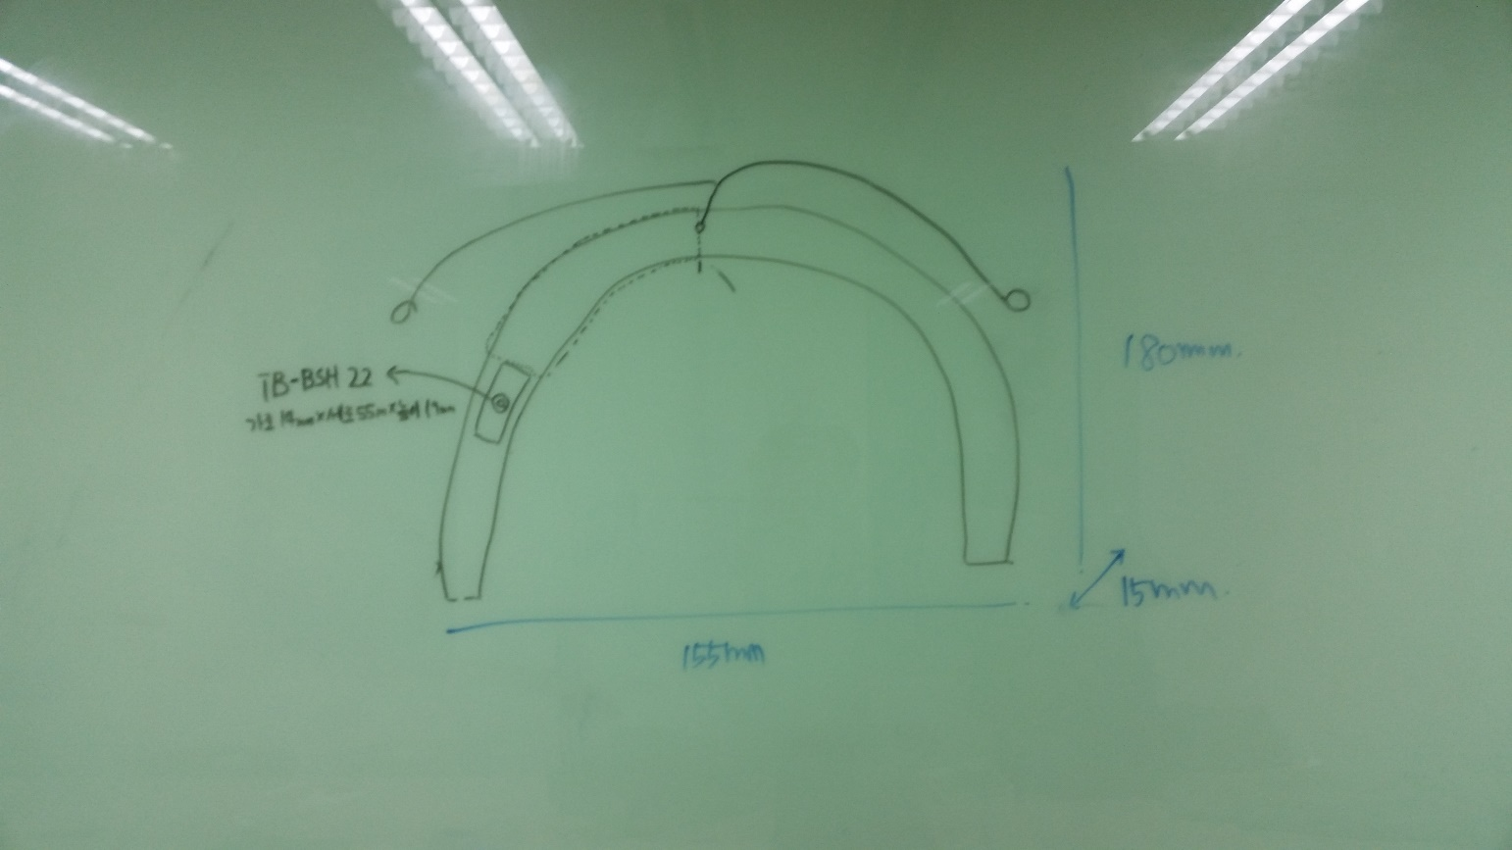
설계 제작 과정
7-2
도안

Slide 35
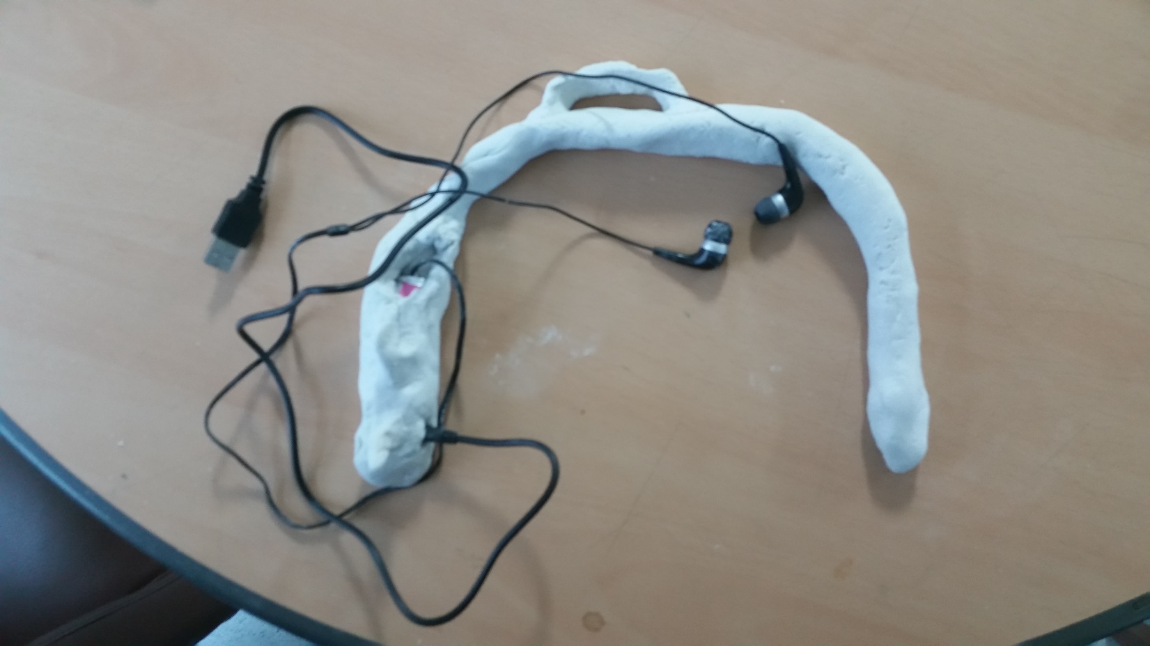
설계 제작 과정
7-2
최종 설계

Slide 36
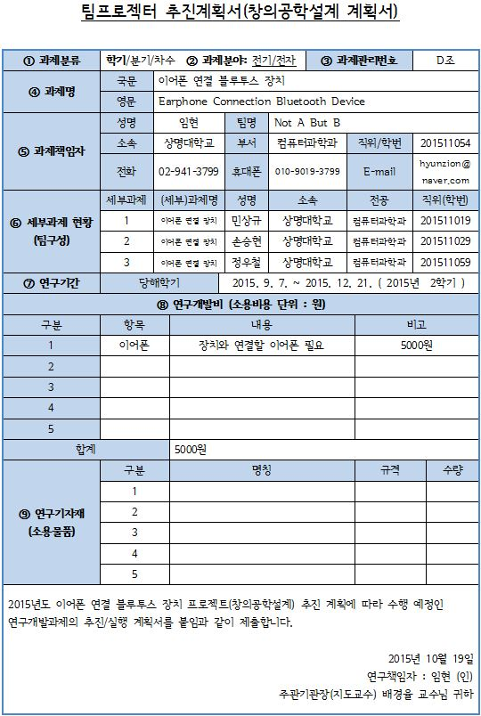
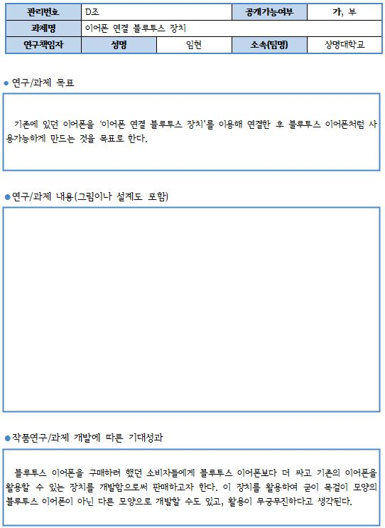
장치 설계 실습
7-3
프로젝트 계획서의 작성

Slide 37
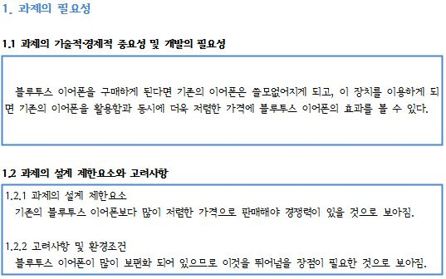
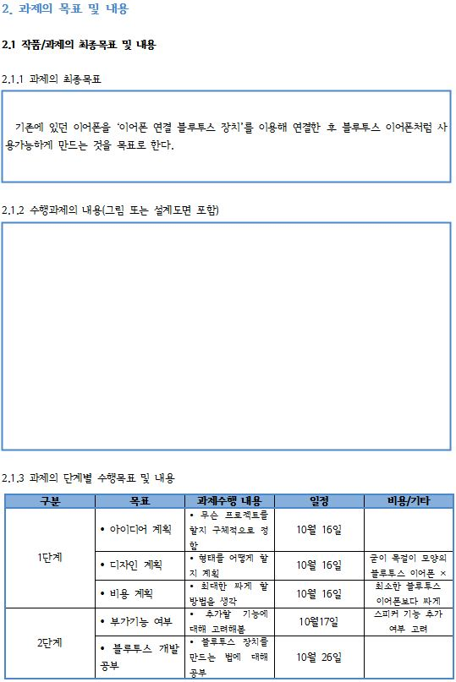
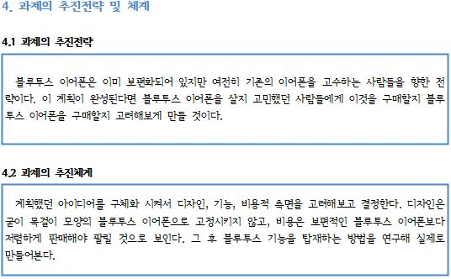
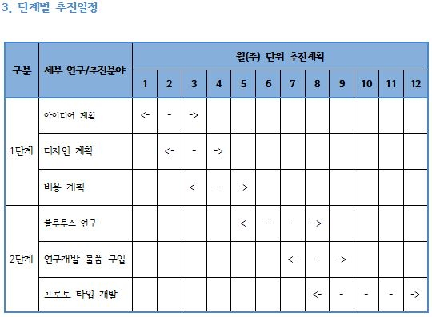
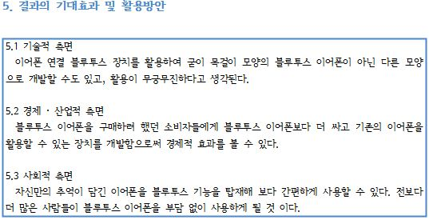
장치 설계 실습
7-3
프로젝트 계획서의 작성

Slide 38
감사합니다.

